Slide 1

令 和 ５ 年 度
一人ＫＹ推進運動 埼玉
実施期間
令和５年４月１日～令和６年３月３１日
強調月間
令和５年９月１日～令和５年９月３１日
【 主 唱 者 】
建設業労働災害防止協会埼玉県支部・各分会
【 協 賛 】
埼玉労働局
Notes:
《発表者挨拶》
ただいま、ご紹介いただきました《○○○○》と申します。
本年度は、昨年度まで３年間実施した「ヒヤリ・ハット活動推進運動 埼玉」にかえ、新たに「一人ＫＹ推進運動 埼玉」を実施していく事といたしました。
それでは、これより本運動についてご説明をいたします。
//

Slide 2

ＫＹ(危険予知)活動
令 和 ５ 年 度 一人ＫＹ推進運動 埼玉
Notes:
まずは、本運動の説明の前に、ＫＹ活動について説明いたします。
//

Slide 3
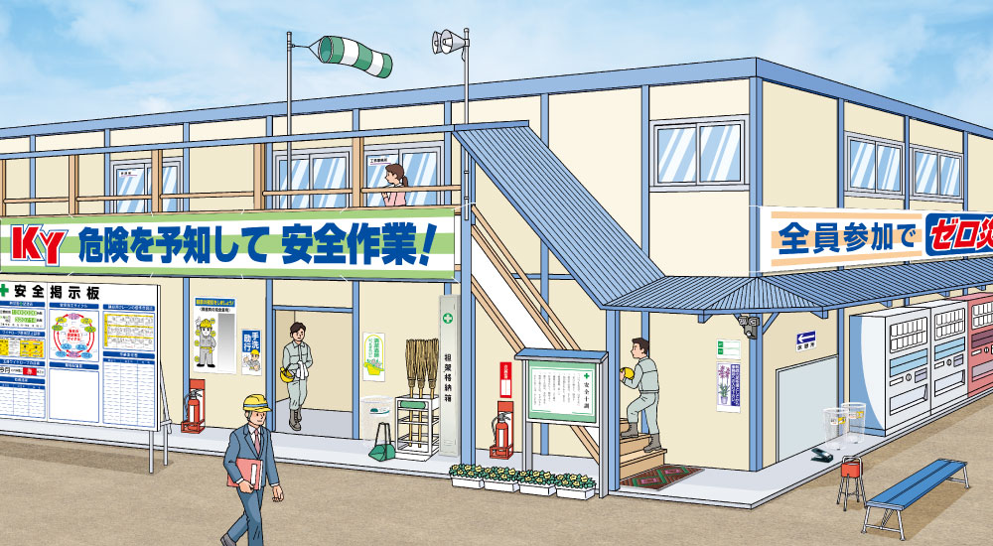
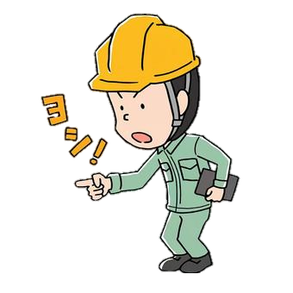
ＫＹ(危険予知)活動とは
作業
方法
使用
機械
危険性
有害性
作業
環境
特定
対策
ＫＹ活動
令 和 ５ 年 度 一人ＫＹ推進運動 埼玉
Notes:
すでにＫＹ活動については十分にご理解いただいていると思いますが、再度ＫＹについてお話させていただきます。
労働災害を防止するには、作業現場において、ＫＹ活動を実施し、作業方法・作業環境・使用機械等に潜む、危険性、有害性を特定し、対策を実施することが、有効な方法であります。
//

Slide 4

ＫＹ(危険予知)活動とは
作業現場で実施されているＫＹ（危険予知）活動は、労働災害の発生原因を先取りし、
一人ひとりが危険に対する感受性や集中力、問題解決力を高める活動です。
不安全行動による労働災害の防止
令 和 ５ 年 度 一人ＫＹ推進運動 埼玉
Notes:
作業現場で実施されているＫＹ活動は、労働災害の発生原因を先取りし、一人ひとりが危険に対する感受性や集中力、問題解決力を高める活動です。
作業員の不安全行動による労働災害の防止をしていくのにＫＹは欠かせないものです。
//

Slide 5
ＫＹ(危険予知)活動とは
１ 安全に対する意識の向上
２ 危険に対する感受性や集中力の向上
３ 問題解決力の向上
４ 安全行動に対する実行力の向上
令 和 ５ 年 度 一人ＫＹ推進運動 埼玉
Notes:
KY活動を毎日、継続的に実施することで、作業員の
① 安全に対する意識の向上
② 危険に対する感受性や集中力の向上
③ 問題解決力の向上
④ 安全行動に対する実行力の向上
といった４つの効果が見込まれ、労働災害の防止につながります。
//

Slide 6
ＫＹ(危険予知)活動とは
健康ＫＹ
グループＫＹ
一人ＫＹ
健康ＫＹは、作業開始前の安全ミーティングにおいて、作業員に対して、健康状態について問いかけ、短時間で心身の健康チェックを行うＫＹ活動。
グループＫＹは、安全ミーティングの際、職長（リーダー）を中心にグループで、始業時、作業開始時・作業内容変更時など、その状況によって危険有害性に対応するためグループで行うＫＹ活動。
一人ＫＹは、一日中、一人作業になることが多い、作業員が、作業開始前に、実際の作業場所における作業内容ごとの危険有害性を排除・対策をする為、現地で行うＫＹ活動。
令 和 ５ 年 度 一人ＫＹ推進運動 埼玉
Notes:
KY活動には、
（健康KY）
作業開始前の安全ミーティングにおいて、作業員に対して、健康状態について問いかけ、短時間で心身の健康（ストレスのチェックや飲酒確認、体調不良の確認）そういった内容のチェックを行う健康KY
（グループKY）
（同じく）安全ミーティングの際、リーダーを中止にグループで、始業時、作業開始時、作業内容変更時など、その状況によって危険性有害性に対応するため、グループで様々な意見を出し合い行うグループKY
（一人KY）
作業員は、一人作業になることが多く、作業員が、作業開始前に、最後の確認として、作業内容ごとに危険性有害性を排除・対策を行う為の一人ＫＹ
などがあります。
//

Slide 7
一人ＫＹ活動について
令 和 ５ 年 度 一人ＫＹ推進運動 埼玉
Notes:
次に一人ＫＹについて、説明いたします。
//

Slide 8
一人ＫＹ活動について
安全確認の不足
労働災害
リスク増
作業
方法
作業
環境
労働災害
リスク減
作業開始直前
危険のリスク
排除
一人KYによる
安全確認の実施
使用
機械
ヒューマンエラー防止
安全意識向上
令 和 ５ 年 度 一人ＫＹ推進運動 埼玉
Notes:
労働災害を防止するには作業開始前における、作業方法や作業環境、使用機械等の安全確認は非常に有効です。
しかしながら、その安全確認の不足から、労働災害のリスクが増加します。
作業開始前に一人ＫＹをすることにより、自分の身を守るための安全確認を実施し、「危険のリスクの排除」「ヒューマンエラーの防止」「安全意識の向上」と言った、労働災害のリスクを減少させることが、労働災害の防止につながります。
//

Slide 9
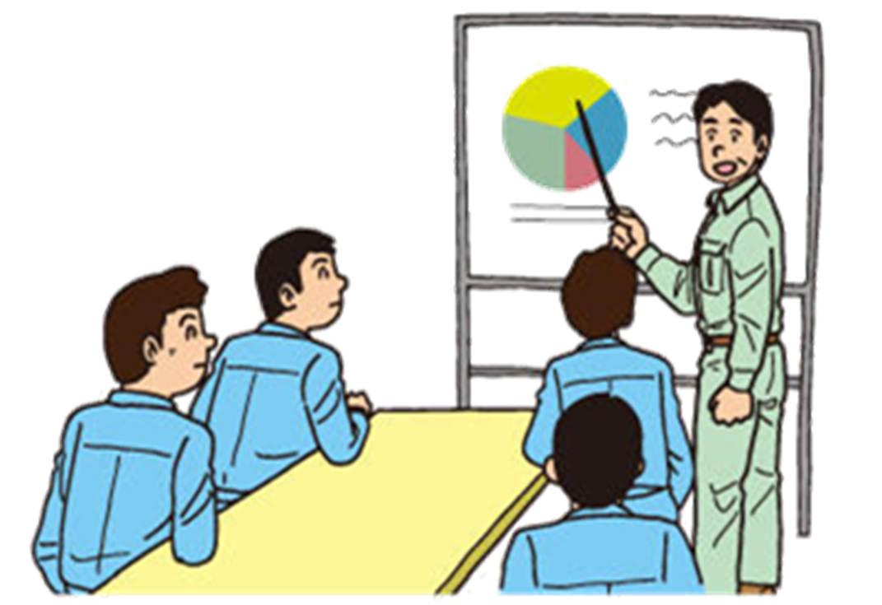
一人ＫＹ活動について
一人ＫＹの考え方
一人ＫＹの特徴
一人ＫＹの進め方
一人ＫＹの理解
新規入場時教育等
令 和 ５ 年 度 一人ＫＹ推進運動 埼玉
Notes:
労働災害防止に有効な、一人ＫＹを積極的に進めていただくためには、作業所への新規入場時教育等の際、「一人KYの考え方」、「一人ＫＹの特徴」、「一人ＫＹの進め方」を教育し、一人ＫＹに対して理解していただくことが重要です。
//

Slide 10
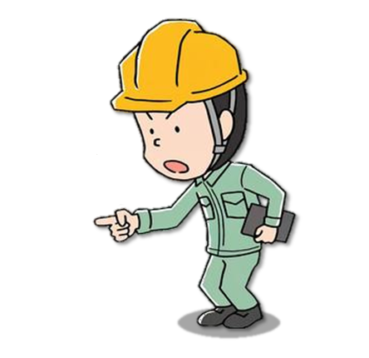
「一人ＫＹ推進運動埼玉」
一人ＫＹ
その気づきが
自分を守る！
令 和 ５ 年 度 一人ＫＹ推進運動 埼玉
Notes:
「一人ＫＹ その気づきが自分を守る！」
この言葉を念頭に、建災防埼玉県支部においては、「一人ＫＹ推進運動埼玉」を積極的に推進していくことといたしました。
//

Slide 11
｢一人ＫＹ推進運動 埼玉｣
運動実施の流れ
令 和 ５ 年 度 一人ＫＹ推進運動 埼玉
Notes:
それではこれから、「一人ＫＹ推進運動 埼玉」の運動実施の流れを説明いたします。
//

Slide 12
運動実施の流れ【① 運動参加】
１ 事業場において運動実施責任者の選任
２ 賛同書により運動への参加を表明
３ 賛同書を所属の分会へ提出
４ 分会は賛同書をとりまとめ、支部へ提出
５ 支部は賛同書を集計し、賛同状況の把握
令 和 ５ 年 度 一人ＫＹ推進運動 埼玉
Notes:
始めに、事業場において運動実施責任者を選任してください。
賛同書〔様式１〕により運動への参加を表明し、所属分会へ提出してください。
分会は提出された賛同書をとりまとめ、支部へ提出してください。
支部は賛同書を集計し、県内の賛同状況を把握します。
//
（賛同書が話に出た際は、手で書類を掲げて注視させるか、画面をレーザーポインターで注視させる。）

Slide 13
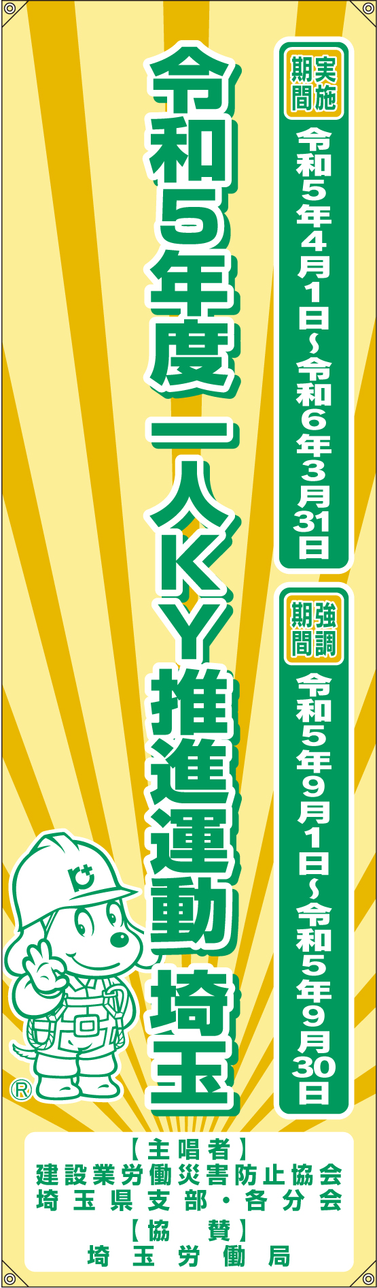
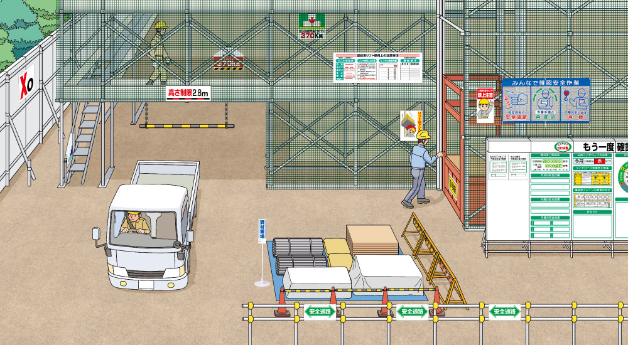

運動実施の流れ【② 運動周知】
事業場並びに各作業所において運動の
周知並びに概要の説明
作業所
運動実施責任者
令 和 ５ 年 度 一人ＫＹ推進運動 埼玉
Notes:
運動へ参加する事業場の運動実施責任者は、事業場並びに各作業所において本運動について説明し、運動の推進を図ってください。
あわせて、懸垂幕など掲示し、運動の周知を行ってください。
//

Slide 14
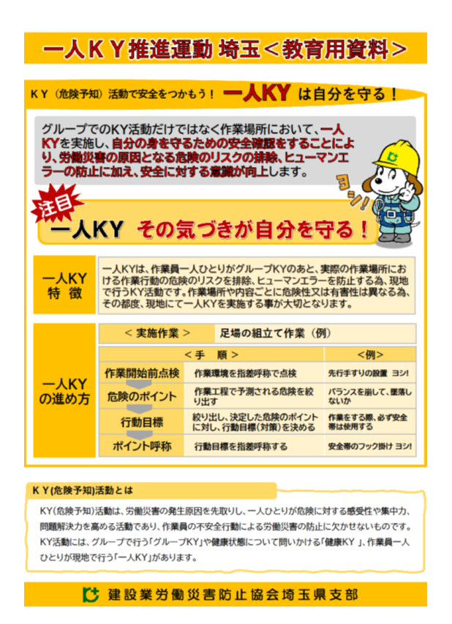
運動実施の流れ【③ 一人ＫＹ教育の実施】
新規入場時教育の際、一人ＫＹ推進運動教育用資料を活用し教育する
教育用資料は朝礼広場、休憩所等に掲示
教育用資料を活用し、一人ＫＹの考え方・特徴・進め方等、一人ＫＹについて教育を行う。
令 和 ５ 年 度 一人ＫＹ推進運動 埼玉
Notes:
次に、事業場や作業所で実施する新規入場教育等の際、「一人ＫＹ推進運動教育用資料」を活用し、教育をおこなってください。
なお、教育用資料は、朝礼広場や休憩所等に掲示するなど、有効に活用してください。
また、こちらの教育資料は、建災防支部のホームページからダウンロードできますので、データをダウンロードして大きくして掲示したり、配ったりもできますので、活用ください。
//

Slide 15
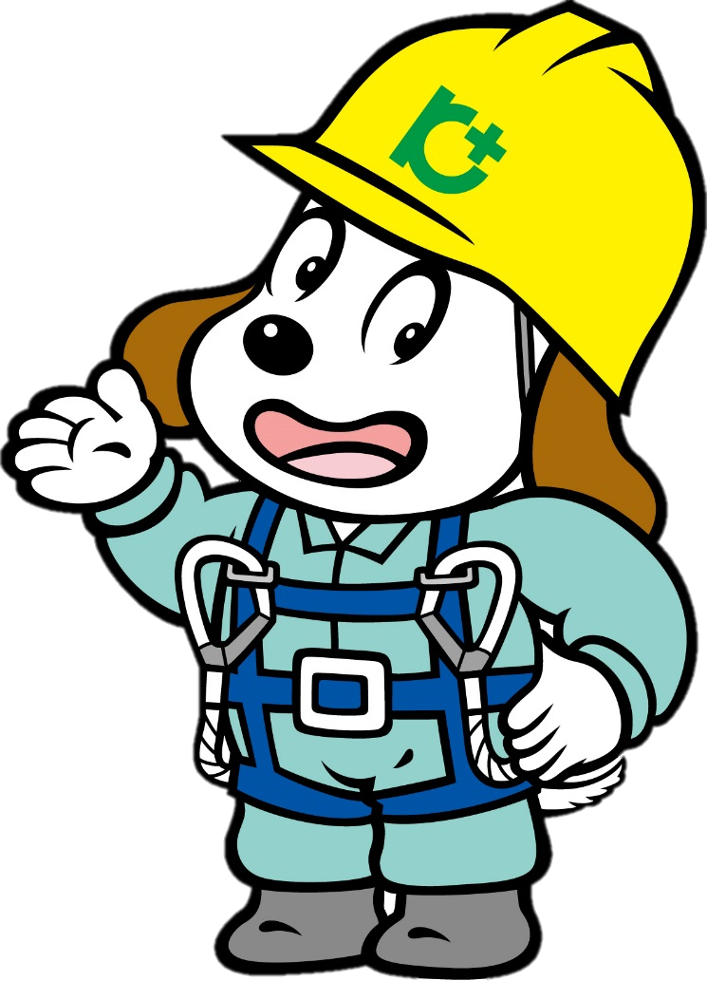
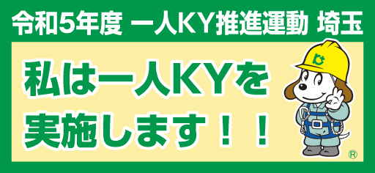
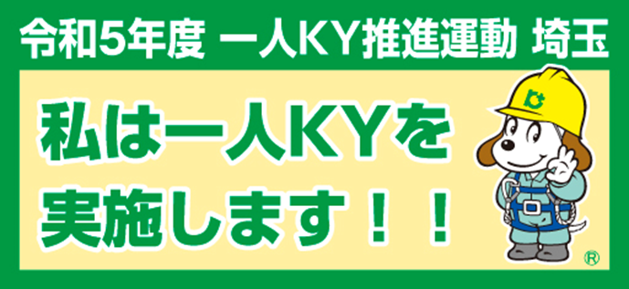
運動実施の流れ【④ 一人ＫＹ推進運動シール】
教育を修了した者は、一人ＫＹ推進運動シールをヘルメットに貼り付ける
作業開始前、作業場所において一人ＫＹ実施
令 和 ５ 年 度 一人ＫＹ推進運動 埼玉
Notes:
教育修了者は、「一人ＫＹ推進運動シール」を（（画面見せる（建災防キャラクターのホピー君のように....））ヘルメットに貼り、各作業開始前に一人ＫＹを積極的に実施してください。
//

Slide 16
運動実施の流れ【⑤ 作業所報告書の作成・提出】
教育修了者人数を月ごとに集計し、四半期ごとに作業所教育報告書を作成
作成した報告書を事業場の運動実施責任者へ提出
令 和 ５ 年 度 一人ＫＹ推進運動 埼玉
Notes:
作業所は、一人ＫＹについて教育を受けた修了者数を月ごとに集計し、四半期ごとに報告書を作成します。
作成した報告書は、事業場の運動実施責任者へ提出してください。
//
（画面の様式を見せる）

Slide 17
運動実施の流れ【⑥ 事業場運動報告書の作成・提出 】
作業所より報告された、作業所報告書を取りまとめ、事業場運動報告書を作成
四半期毎に報告書を分会へ報告
令 和 ５ 年 度 一人ＫＹ推進運動 埼玉
Notes:
続いて、運動実施責任者は、作業所から報告された、作業所教育報告書をとりまとめ、事業場運動報告書〔様式３〕を作成してください。
運動実施責任者は報告書を四半期ごとに分会へ提出していただきます。
//
（画面の様式を見せる）

Slide 18
運動実施の流れ
【⑦ 運動報告書の提出及び運動実施状況の把握】
分会は四半期ごとに各事業場より提出された事業場運動報告書を取りまとめて支部へ提出する
支部は各分会から提出された報告書により、運動実施状況を把握する
把握した運動実施状況により、支部・分会は運動の積極的な推進を図る
令 和 ５ 年 度 一人ＫＹ推進運動 埼玉
Notes:
分会は、四半期ごとに提出された、事業場運動報告書をとりまとめ、支部へ提出してください。
支部は各分会から提出された報告書により、運動実施状況を把握します。
把握した運動実施状況により、支部・分会は、運動の積極的な推進を図ります。
//

Slide 19
運動実施の流れ
令 和 ５ 年 度 一人ＫＹ推進運動 埼玉
Notes:
以上が本運動の流れとなります。
本運動を通じて、一人ＫＹの重要性を深く理解していただき、作業員一人ひとりの安全意識の向上を図り、労働災害の防止に役立てていきましょう。
//

Slide 20
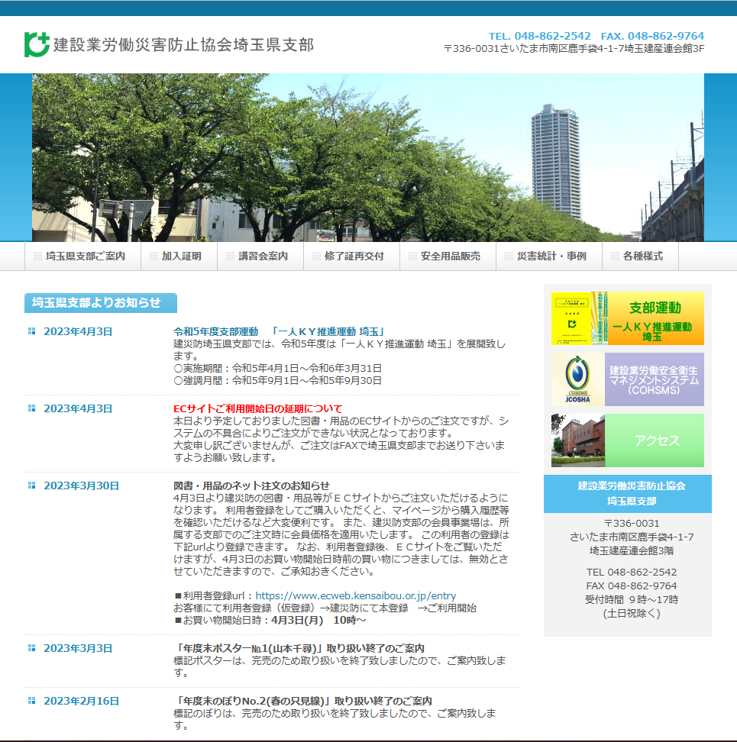
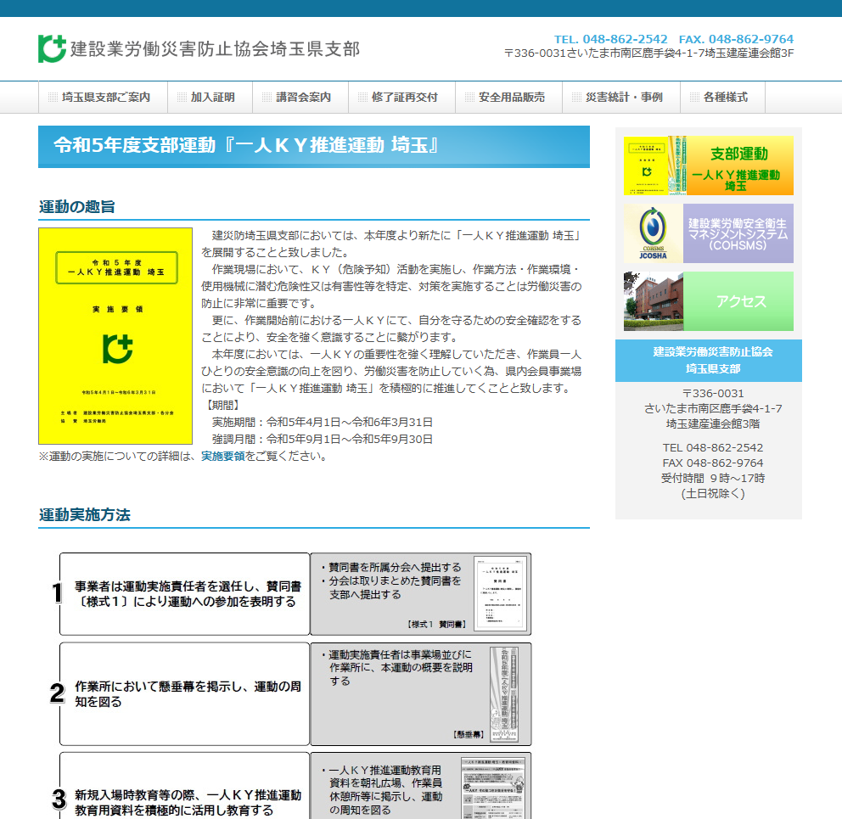

運動紹介・各様式ダウンロード
https://www.kensaibou-s.com
令 和 ５ 年 度 一人ＫＹ推進運動 埼玉
Notes:
建災防埼玉県支部のホームページにて、例年通り、運動内容のご紹介、実施要領をはじめ、各様式等がダウンロード出来るようになっております。
また、運動説明資料として、本日使用している、PowerPointデータも、掲載し、ダウンロード出来るようになるようです。
併せて、ご活用ください。
//

Slide 21
｢一人ＫＹ推進運動 埼玉｣の
積極的な推進をお願いします
令 和 ５ 年 度 一人ＫＹ推進運動 埼玉
21
Notes:
以上で「一人ＫＹ推進運動 埼玉」の説明を終了いたします。
本運動をより多くの会員事業場に実施いただき労働災害防止に努めていただけるよう、本日お集まりの皆様を中心に、積極的な運動の推進をお願い申し上げます。
ご清聴ありがとうございました。
//

